Slide 1
#ХабаровскВсейСемьей #ВсейСемьейНаВыборы
Проведение Акции
«Мы вместе» в Хабаровске
2024
Выборы Президента

Slide 2
ХАБАРОВСК
ЗАДАЧИ АКЦИИ
ХАБАРОВСК
Привлечение всех членов семьи, родственников, знакомых к важному политическому событию в жизни страны
1
2
Воспитание активной гражданской позиции у подрастающего поколения
3
Возможность выиграть приз для себя, класса, школы
ПАПА, ТЫ ОБЕЩАЛ!
МАМА, ВСЕ РЕБЯТА ИДУТ!
ПОЙДЕМ! НЕЛЬЗЯ ПОДВЕСТИ НАШ КЛАСС!
Я ТОЖЕ ХОЧУ ВЫИГРАТЬ!
НАША ШКОЛА ПОБЕДИТ! МЫ САМЫЕ ЛУЧШИЕ!
И БАБУШКЕ ПОЗВОНИ!
БРАТ! У ТЕБЯ ПАСПОРТ ЕСТЬ?

Slide 3
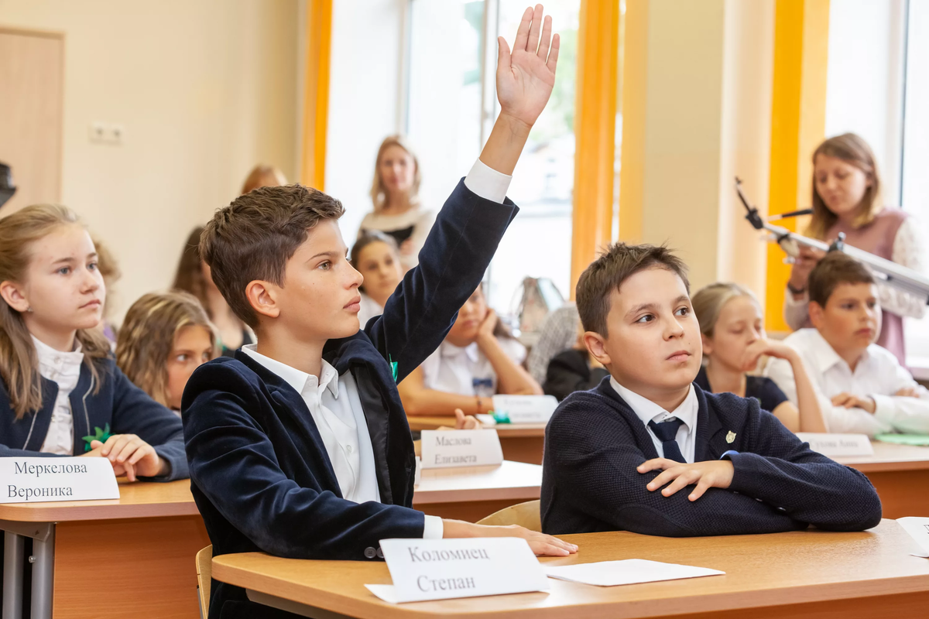
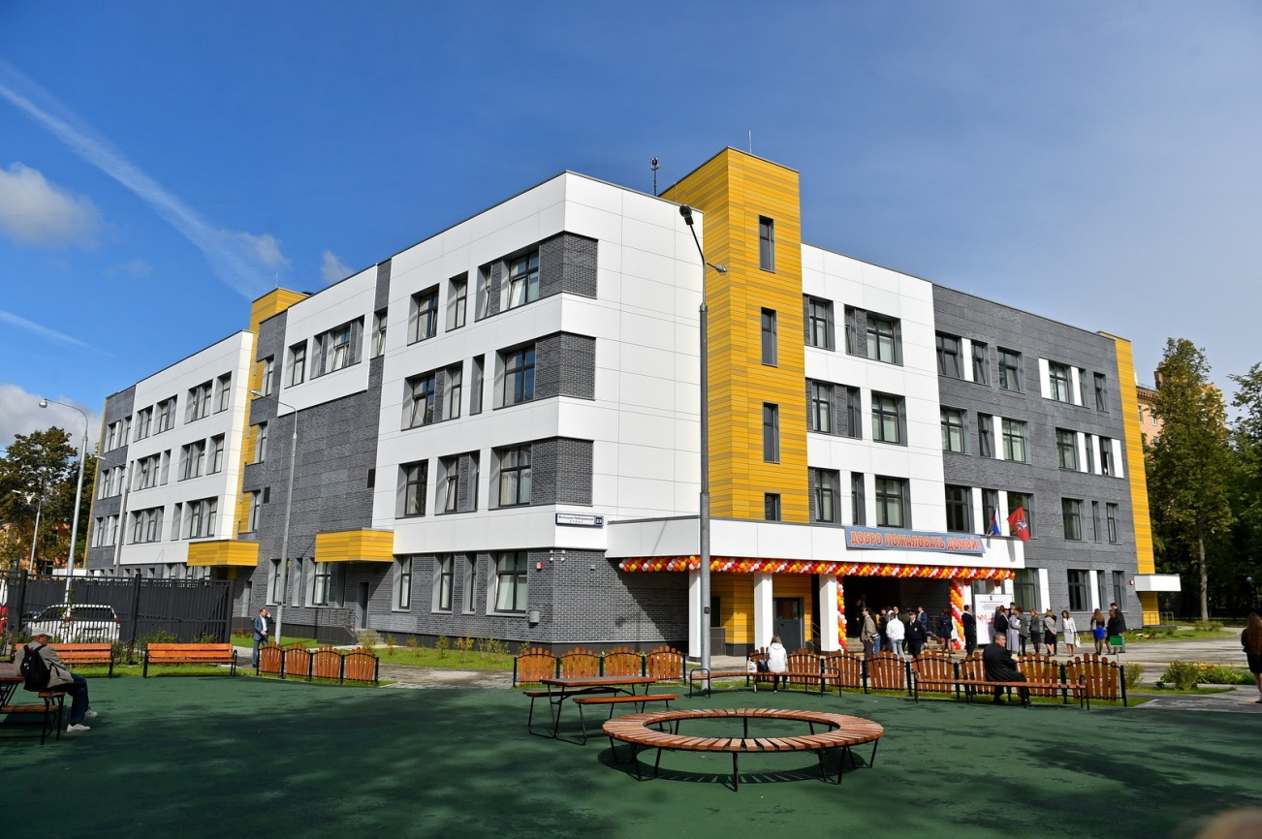
ХАБАРОВСК
УЧАСТНИКИ АКЦИИ
ХАБАРОВСК
ОБУЧАЮЩИЕСЯ С 1 по 11 КЛАССЫ
КОЛЛЕКТИВЫ КЛАССОВ
ШКОЛЫ
1
2
3
#ХабаровскВсейСемьей #ВсейСемьейНаВыборы

Slide 4
ХАБАРОВСК
ОРГАНИЗАЦИЯ И ПОРЯДОК ПРОВЕДЕНИЯ АКЦИИ
ХАБАРОВСК
АКЦИЯ ПРОВОДИТСЯ ПО ПЯТИ НОМИНАЦИЯМ
ЛИДЕР-УЧЕНИК
ЛИДЕР-КЛАСС
ЛИДЕР-ОБРАЗОВАТЕЛЬНОЕ УЧРЕЖДЕНИЕ
1
2
3
#ХабаровскВсейСемьей #ВсейСемьейНаВыборы

Slide 5
ХАБАРОВСК
АЛГОРИТМ ПРОВЕДЕНИЯ АКЦИИ
ХАБАРОВСК
С 26 февраля по 03 марта 2024 года создаются школьные организационные комитеты по проведению Акции, которые утверждаются приказом руководителя общеобразовательного учреждения
1
2
До 14 марта 2024 года проводится информационная кампания в общеобразовательных учреждениях через классные часы, родительские собрания, социальные сети и официальные сайты
С 15 по 17 марта 2024 года обучающиеся – участники Акции собирают жетоны у родителей, родственников, знакомых, которые пришли на выборы
3
С 18 по 20 марта 2024 года обучающиеся сдают жетоны классному руководителю для передачи в организационный комитет общеобразовательного учреждения, который фиксирует количество собранных жетонов от каждого обучающегося и заполняет ведомость сдачи каждого класса
4
До 22 марта 2024 года сводная ведомость и жетоны от общеобразовательного учреждения передаются в городской оргкомитет по утвержденной форме (ул. Калинина, 68, МАУ «Центр развития образования»)
5
До 27 марта 2024 года оргкомитет составляет ранжированный список участников Акции по номинациям «Лидер-ученик», «Лидер-класс», «Лидер – общеобразовательное учреждение» (в порядке убывания количества набранных жетонов) и определяет победителей
6
#ХабаровскВсейСемьей #ВсейСемьейНаВыборы

Slide 6
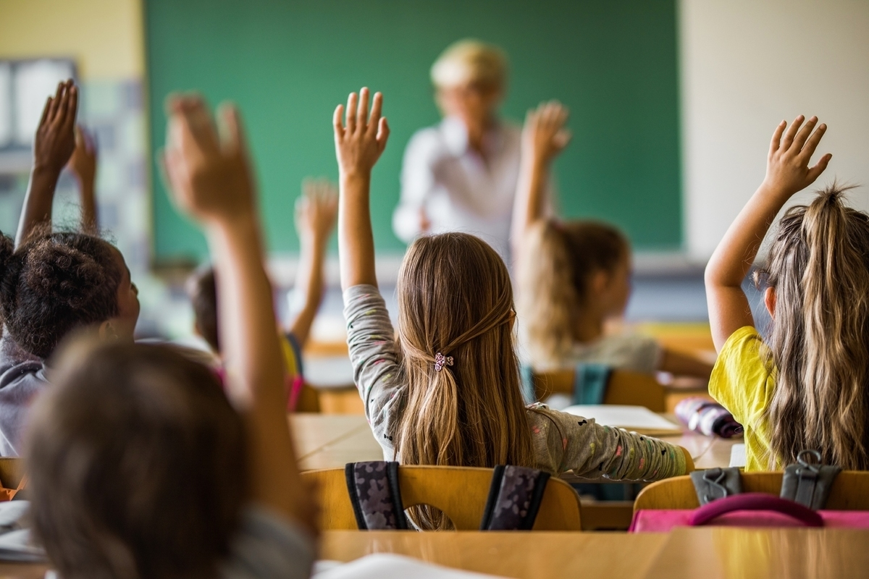
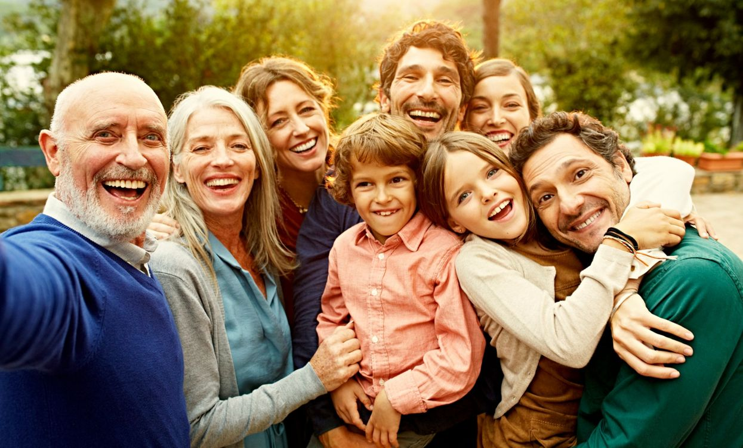
ХАБАРОВСК
ОЖИДАЕМЫЕ РЕЗУЛЬТАТЫ
ХАБАРОВСК
ОБЩЕОБРАЗОВАТЕЛЬНЫХ УЧРЕЖДЕНИЙ
ОБУЧАЮЩИХСЯ
РОДИТЕЛЕЙ, БЛИЗКИХ РОДСТВЕННИКОВ (БАБУШКИ, ДЕДУШКИ, ДЯДИ, ТЁТИ И ДР.)
100%
71000
150000
#ХабаровскВсейСемьей #ВсейСемьейНаВыборы

Slide 7
ХАБАРОВСК
НАГРАЖДЕНИЕ ПОБЕДИТЕЛЕЙ
ХАБАРОВСК
ЛИДЕР-УЧЕНИК
ЛИДЕР КЛАСС
ЛИДЕР ОБРАЗОВАТЕЛЬНОЕ УЧРЕЖДЕНИЕ
1
2
3
20 победителей номинации «Лидер-ученик» получают планшеты
Победитель в номинации «Лидер-класс» (1 класс) награждается экскурсионной поездкой в Москву
Победитель в номинации «Лидер-образовательное учреждение» получает в подарок интерактивное оборудование (1 победитель и 2 призера)
#ХабаровскВсейСемьей #ВсейСемьейНаВыборы

Slide 8
ХАБАРОВСК
ФОРМАТЫ РЕАЛИЗАЦИИ ПРОЕКТА
ХАБАРОВСК
МЕДИАКАМПАНИЯ, ВКЛЮЧАЯ СОЦИАЛЬНЫЕ МЕДИА
НАРУЖНАЯ РЕКЛАМА
РАССКАЖИТЕ ОБ ЭТОМ ДРУЗЬЯМ И ЗНАКОМЫМ!!!
#ХабаровскВсейСемьей #ВсейСемьейНаВыборы

Slide 9
#ХабаровскВсейСемьей #ВсейСемьейНаВыборы
Проведение Акции
«Мы вместе» в Хабаровске
2024
Выборы Президента

